Slide 1


老人福祉科技創新產品設計 跨領域人才培育計畫 Workshop 6 非藥物治療 x 人機互動設計 機器人實作 此投影片、函式庫與範例程式碼可到這裡下載 https://goo.gl/FEXt4e
元智大學通訊工程學系 林柏江
2018.03.31

Slide 2
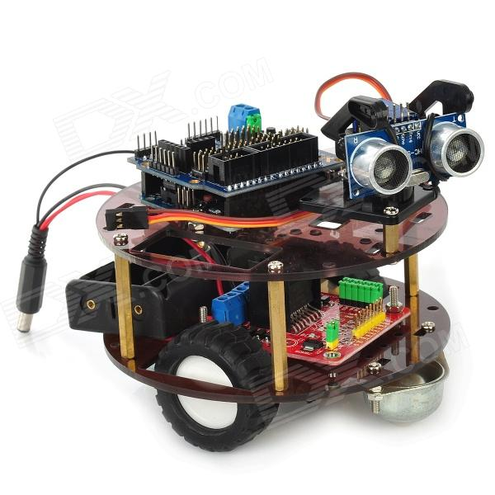
今天我們一起來做以下這些有趣的事情
組裝小機器人
寫程式來控制小機器人的行動
寫程式來接收紅外線訊號
把前面兩個程式整合起來，組成紅外線遙控的小機器人

Slide 3
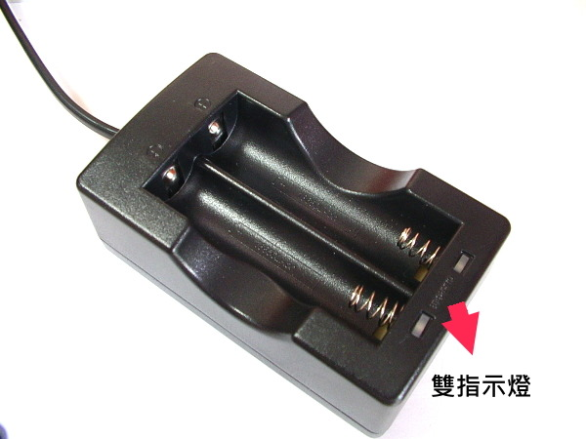

先把電池拿來充電 (注意正負極)
橘燈表示充電中
綠燈表示充電完成

Slide 4
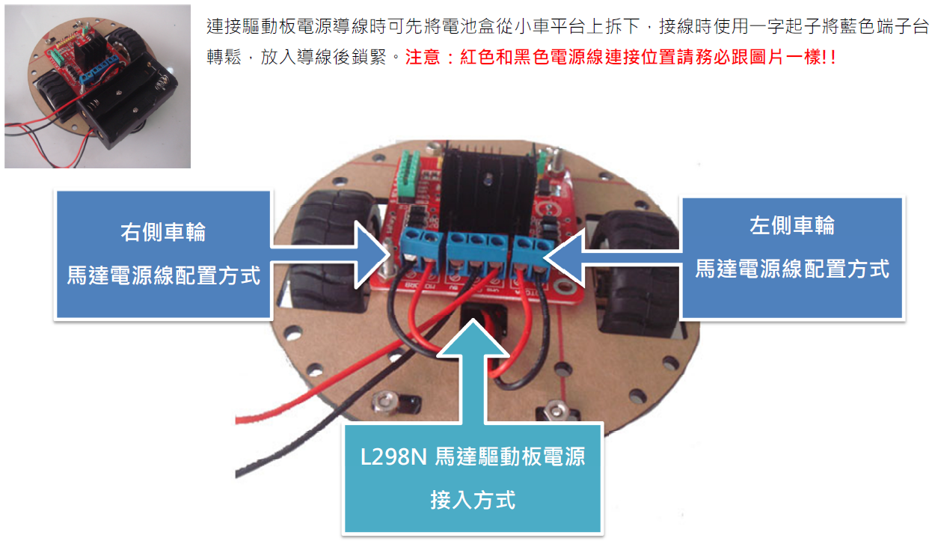
1. 組裝小機器人： 連接 L298N 馬達驅動板的電源線
可先把底座上的電池盒拆下，接線會比較方便。
使用一字起子鬆開，插入線後再轉緊即可。
左側車輪
右側車輪
黑線在外側
黑線在外側
電池盒的電線
最後再把電池盒裝回去。

Slide 5
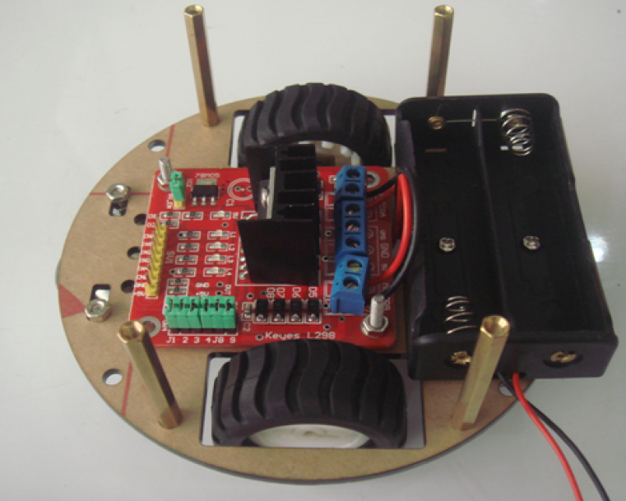
1. 組裝小機器人： 安裝兩層之間的四支銅柱
從下方以螺絲鎖緊固定。

Slide 6
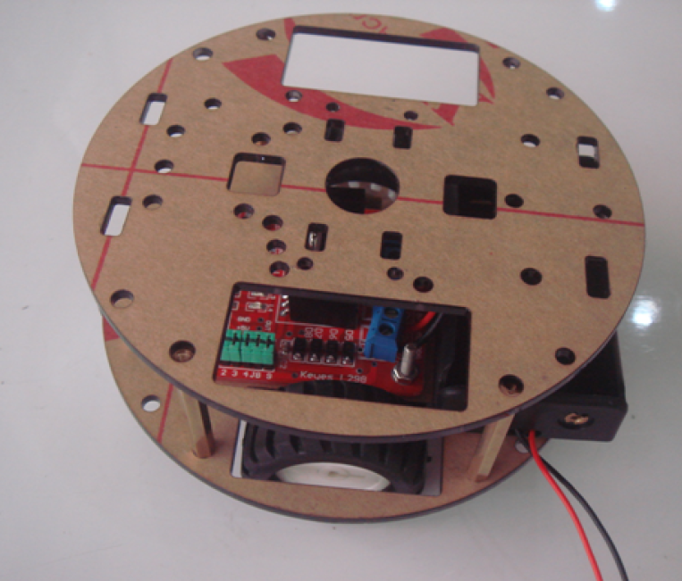
1. 組裝小機器人： 第二層平台對好孔位，鎖上螺絲

Slide 7
1. 組裝小機器人： 安裝 Arduino 以及感測器擴充板

Slide 8
1. 組裝小機器人： 安裝紅外線接收器

Slide 9
1. 組裝小機器人： 連接感測器擴充板與 L298N 馬達驅動板

Slide 10
1. 組裝小機器人： 連接感測器擴充板與紅外線模組

Slide 11
OK！ 組裝完成！

Slide 12
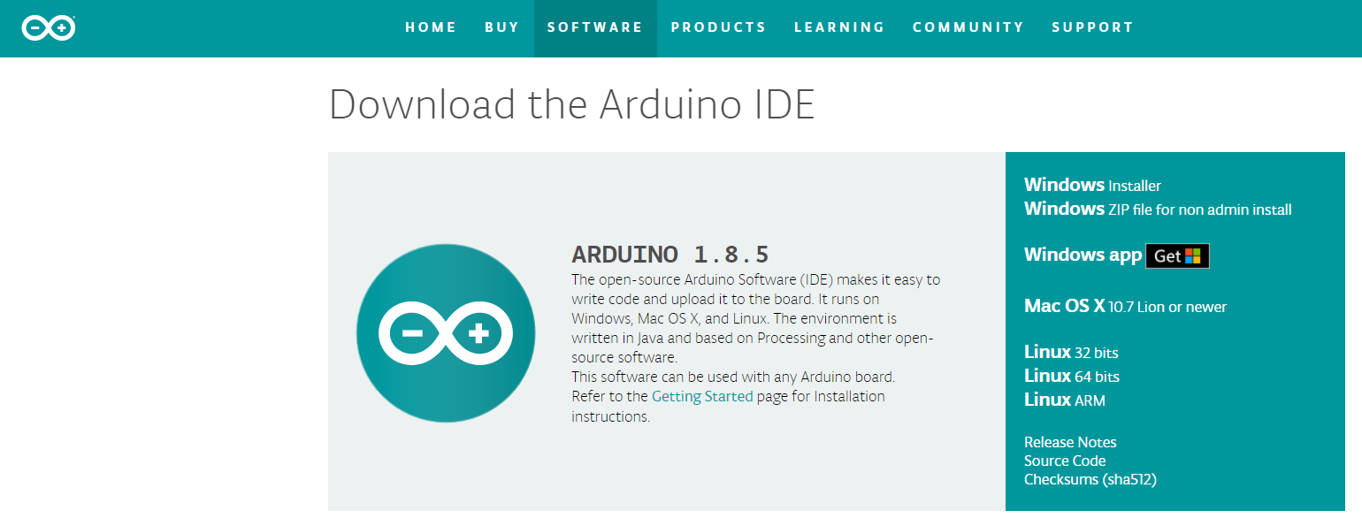
2. 寫程式來控制小機器人的行動： 安裝開發環境
下載並安裝 Arduino 開發環境。
https://www.arduino.cc/en/Main/Software
把下載資料 "函式庫" 中的 "IRremote" 資料夾複製到：
C:\Users\[username]\Documents\Arduino\libraries
若原本已開啟 Arduino 開發環境，則重新啟動，讓新增的函式庫生效。

Slide 13
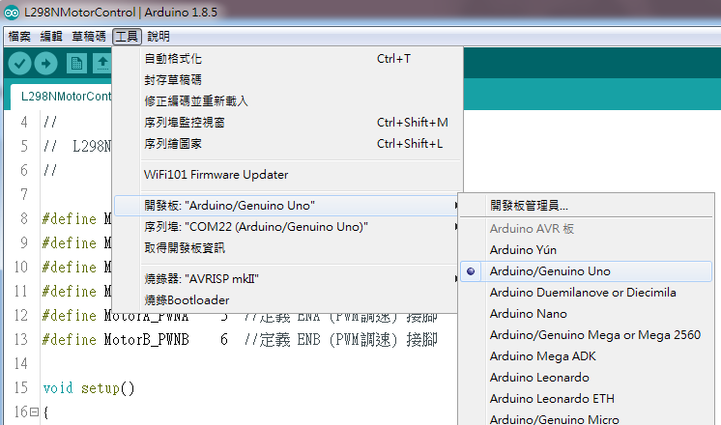
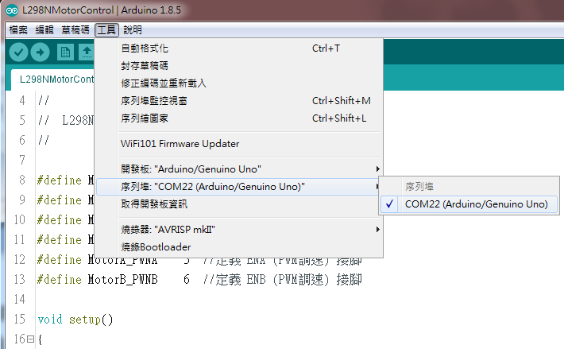
2. 寫程式來控制小機器人的行動： 使用範例程式
打開下載的範例程式 L298NMotorControl.ino。
使用藍色 USB 傳輸線連接電腦與 Arduino。
開發板選擇 Arduino/Genuino Uno。
序列埠選擇適當的 COM 埠。
按下上傳按鈕，開始編譯與上傳。
拔掉藍色 USB 傳輸線，放入電池，電源接頭接到 Arduino。

Slide 14
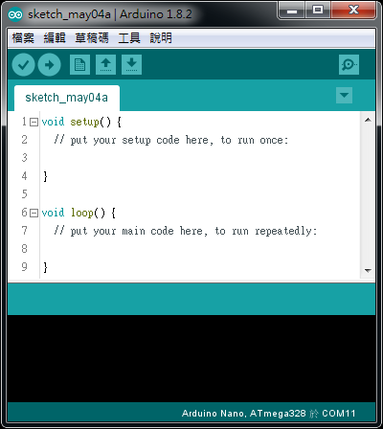
2. 寫程式來控制小機器人的行動： Arduino 程式的基本架構
setup() 用來做 Arduino 通電開機後的初始化設定。放在這裡的程式碼，每次開機只會執行一次。
loop() 用來放置我們的主程式，會持續不斷的運行。
在 setup() 與 loop() 都需要的變數，可放在 setup() 之前。

Slide 15
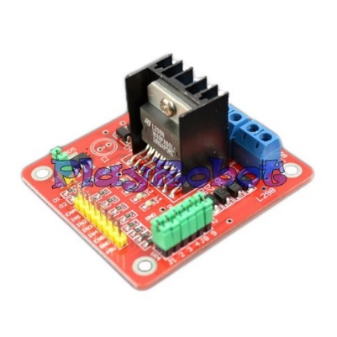
2. 寫程式來控制小機器人的行動： L298N 馬達驅動板的工作原理
A 馬達：
ENA 接腳：
5V：啟用 A 馬達
0V：關閉 A 馬達
可用 PWM 調整速度
IN1 與 IN2 接腳：
IN1 5V，IN2 0V：A 馬達正轉
IN1 0V，IN2 5V：A 馬達反轉
IN1 5V，IN2 5V：A 馬達不轉
IN1 0V，IN2 0V：A 馬達不轉
B 馬達：
ENB 接腳：
5V：啟用 B 馬達
0V：關閉 B 馬達
可用 PWM 調整速度
IN3 與 IN4 接腳：
IN3 5V，IN4 0V：B 馬達正轉
IN3 0V，IN4 5V：B 馬達反轉
IN3 5V，IN4 5V：B 馬達不轉
IN3 0V，IN4 0V：B 馬達不轉

Slide 16

2. 寫程式來控制小機器人的行動： PWM (Pulse Width Modulation) 說明
Arduino 使用 analogWrite() 函式來產生 PWM 訊號。
https://www.arduino.cc/reference/en/language/functions/analog-io/analogwrite/

Slide 17
2. 寫程式來控制小機器人的行動： 修改範例程式
試試看，想辦法讓小機器人持續不斷做以下這些動作：
前進 (Forward) 兩秒鐘，
休息一秒鐘，
後退 (Backward) 兩秒鐘，
休息一秒鐘，
左轉 (Turn Left) 兩秒鐘，
休息一秒鐘，
右轉 (Turn Right) 兩秒鐘，
休息一秒鐘，
然後從頭再來。

Slide 18
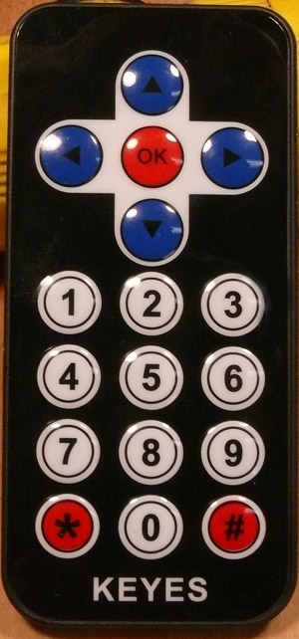
3. 寫程式來接收紅外線訊號： 使用範例程式
打開下載的範例程式 IRSignal.ino。
使用藍色 USB 傳輸線連接電腦與 Arduino。
開發板選擇 Arduino/Genuino Uno。
序列埠選擇適當的 COM 埠。
按下上傳按鈕，開始編譯與上傳。
打開 Arduino 的序列埠監控視窗。
按下紅外線遙控器的各個按鈕，觀察序列埠監控視窗。
每一個按鈕會有一組獨一無二的編碼。

Slide 19
3. 寫程式來接收紅外線訊號： 修改範例程式
試試看，想辦法讓小機器人認得這五種訊號；也就是在 Arduino 的序列埠監控視窗顯示目前按下的按鈕：
前進 (Forward)
後退 (Backward)
左轉 (Turn Left)
右轉 (Turn Right)
停止 (Stop) (我們以 OK 按鈕當作停止)

Slide 20
4. 把前面兩個程式整合起來， 組成紅外線遙控的小機器人
我們手上已經有兩個程式：
第一個程式可以控制馬達，進而控制小機器人的行動。
另一個程式可以接收並辨識紅外線遙控器各個按鈕發出來的不同訊號。
現在我們嘗試把前面兩個程式整合起來，組成紅外線遙控的小機器人。

Slide 21
進階挑戰
用紅外線遙控器的數字鍵，控制小機器人的行進速度。
例如 1 慢速，2 中速，3 高速，...
用PS2 無線手把來控制小機器人。
裝上超音波模組，偵測周遭環境與小機器人之間的距離，並做出反應。
裝上蜂鳴器，對於偵測到的事件發出聲音。
裝上小型觸控螢幕，進行人機互動。
把 Arduino 換掉，改用 Raspberry Pi + Camera，並使用電腦視覺與機器學習技術，做物件辨認與導航。

Slide 22
感謝大家的 熱情參與
元智大學通訊工程學系 林柏江

